Slide 1
Physically Based Rendering From Theory to Implementation
Chapter 9 : MATERIALS
BSDF
Material Interface and Implementations
Bump Mapping

Slide 2
재질
Material 은 어떤 BRDF + BTDF 를 사용하고 어떤 매개변수를 사용해 BSDF를 계산할지 결정함
기본적으로 Bump 맵을 이용해 음영 디테일 향상
Material 은 BSDF를 리턴
BSDF 클래스는 BxDF 집합(최대 8개)
Material 은 GeometryPrimitive 의 맴버

Slide 3
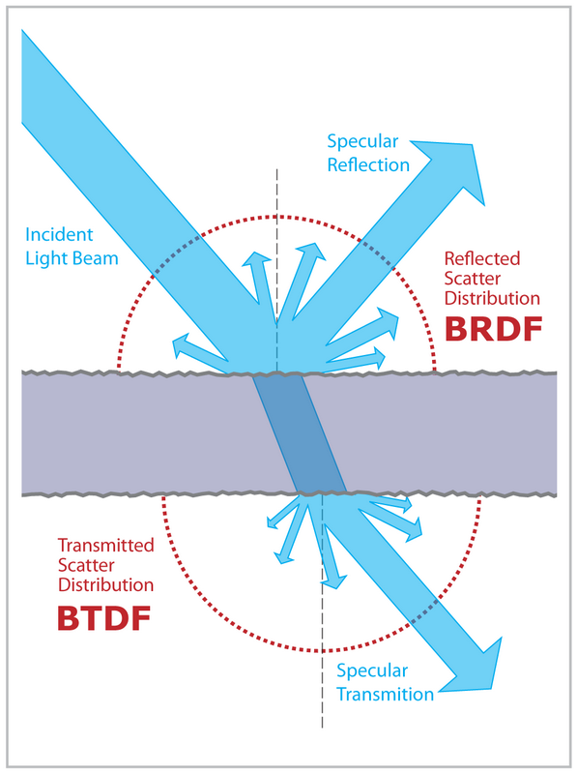
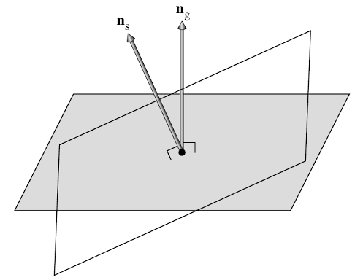
재질
9.1 BSDF
양방향 산란 분포 함수, BRDF(반사) + BTDF(투과)
생성자 인자 음영미분 기하구조, 법선, 굴절율
음영법선을 축으로 직교 좌표계 구성
음영법선 ns, 기하법선 ng

Slide 4
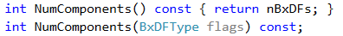
재질
9.1 BSDF
BxDF 에서 사용되는 f, Sample_f, rho 맴버 함수
BxDF 컴포넌트 갯수를 리턴하는 맴버 함수
음영 좌표 공간 변환 맴버 함수

Slide 5
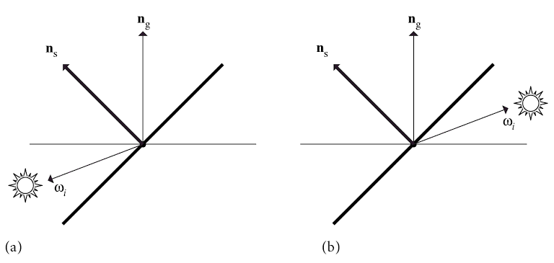
재질
빛샘 현상과 검은점
기하구조 반구공간과 음영법선 공간의 불일치로 발생
(a) 기하법선에선 빛이 뒤에 있지만 음영법선는 빛이 보여 빛샘현상
(b) 기하법선에는 빛이 보이지만 음영법선에선 빛이 안보여 검은점

Slide 6
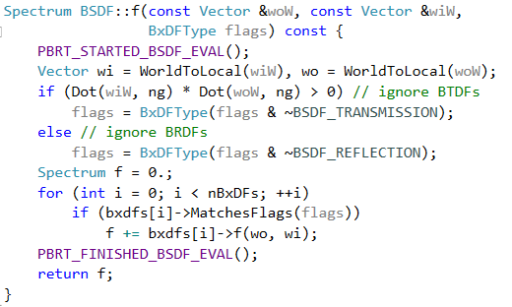
재질
기하공간과 음영공간 불일치 문제점 해결법
BSDF 계산은 기하법선을 기준으로
Wi와 Wo 가 같은 공간이라면 BRDF 계산
다른 공간이라면 BTDF 계산
(a) 경우 BTDF 투과 계산이기 때문에
빛샘이 반사에 영향을 안줌

Slide 7
재질
9.1.1 BSDF 메모리 관리
Material 당 복수의 BxDF 객체가 존재
잦은 BxDF 객체 할당과 해제 반복
MemoryArena 클래스로 효율적인 메모리 관리 (메모리풀)
BSDF 소멸자를 Private 맴버로 설정 (잘못된 해제 방지)

Slide 8
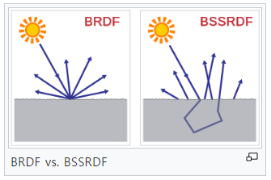
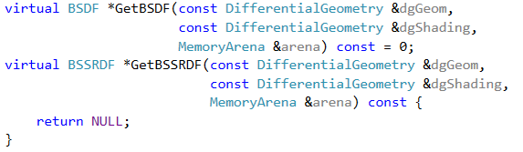
재질
9.2 재질 인터페이스와 구현
기하구조와 음영구조 정보에 대한 표면 BSDF 및 BSSRDF 리턴
BSSRDF는 표면 밑 산란 특성을 표현함, 보통 의미있는 값을 갖지 않기때문에 NULL 리턴
BSSRDF는 11장 입체산란 에서 정의됨

Slide 9
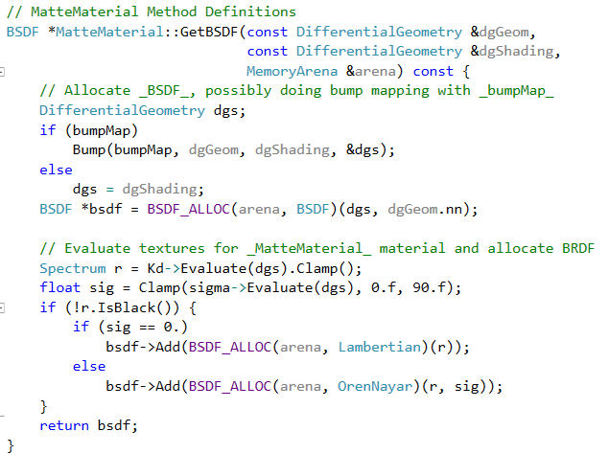
재질
9.2.1 무광 재질
가장 단순한 재질이며 순수 확산 표현
분광 확산 반사값 Kd 와 거칠기 값 sigma를 매개변수로 받음
sigma 값이 0 이면 Lambertian BRDF, 아닐때 OrenNayar 모델

Slide 10
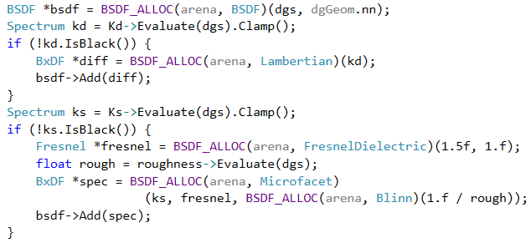
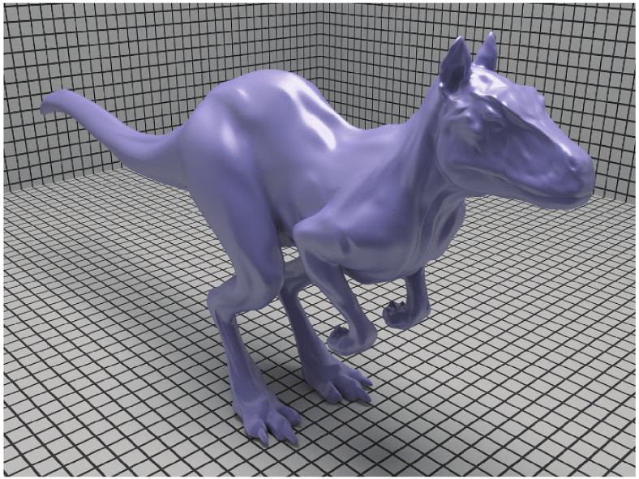
재질
9.2.2 플라스틱 재질
확산반사 Kd, 광택반사 Ks, 하이라이트 크기조절용 거칠기 rough를 매개변수
확산 반사는 Lambertian, 광택반사는 FresnelDielectric, Microfacet 모델 사용

Slide 11
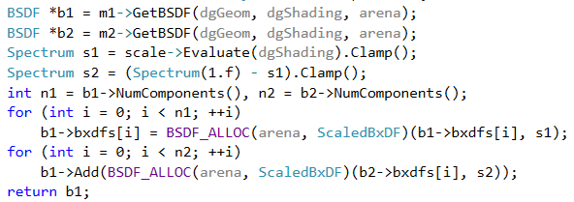
재질
9.2.3 혼합 재질
두개 재질의 변화를 가중치로 합치는 것
두개의 재질을 Spectrum 텍스처 값으로 가중치 결정
ScaledBxDF 는 단순한 컬러곱 연산

Slide 12
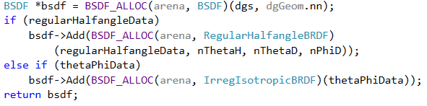
재질
9.2.4 측정 재질
파일 형태의 측정 등방성 자료. 비균일, 균일 두가지 자료 형태 지원
비균일 자료는 BRDF 표본의 KdTree 생성
균일 자료는 표본화 해상도 자료 저장

Slide 13
재질
9.2.5 추가적인 재질
앞서 살펴본 재질들의 기본 형태, 산란 매개변수 텍스처를 입력받아, 적절한 BxDF를 할당해 GetBSDF 계산한 후 BSDF 반환
GlassMaterial : 광택 반사와 투과, 각도에 따른 프레넬 가중치
MetalMaterial : 금속 굴절율과 흡수 계수 사용
MirrorMaterial : 완벽 반사 모델
SubstrateMaterial : 시야각에 따른 광택, 확산반사가 변하는 층이 있는 모델
SubsurfaceMaterial, KdSubsurfaceMaterial : BSSRDF 재질
TranslucentMaterial : 확산과 광택반사와 표면 투과
UberMaterial : 만능재질

Slide 14
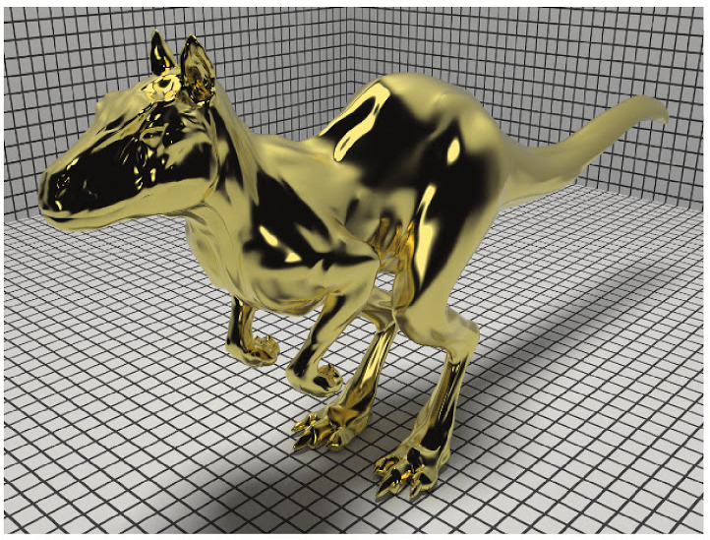
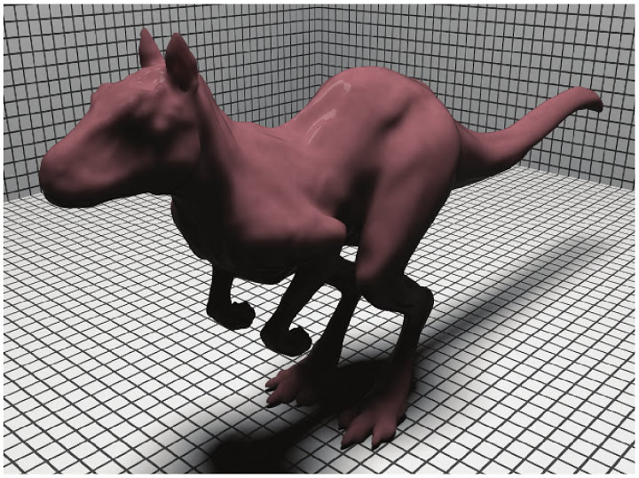
재질
9.2.5 추가적인 재질
MetalMaterial KdSubsurfaceMaterial

Slide 15
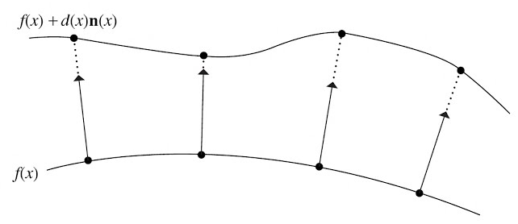
재질
9.3 범프 매핑
모든 Material에는 표면 지점의 변위를 나타내는 텍스처 맵을 받음
기하구조 표면위 점 p는 변위에 의해 이동된점 p’을 갖음
p’ = p + d(p) x n(p) , d(p)는 오프셋, n(p)는 표면 법선

Slide 16
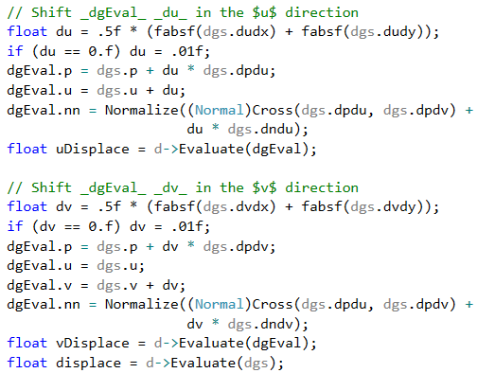
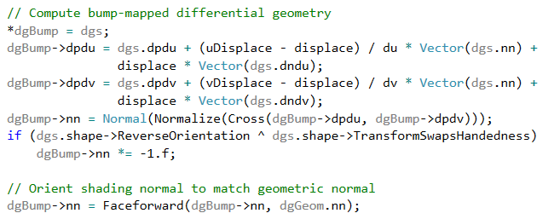
재질
9.3 범프 매핑
Material::Bump 구현은 변위된 표면의 편미분 근사를 찾아 음영법선을 계산
오프셋 계산 -> 변위점 계산-> 음영법선 회전

